Slide 1
MODERN CLASS
자바110기 5조

Slide 2
1. 현황
2. 문제점
3. 해결방안
4. 이점
5. 차별점
MODERN
CLASS

Slide 3
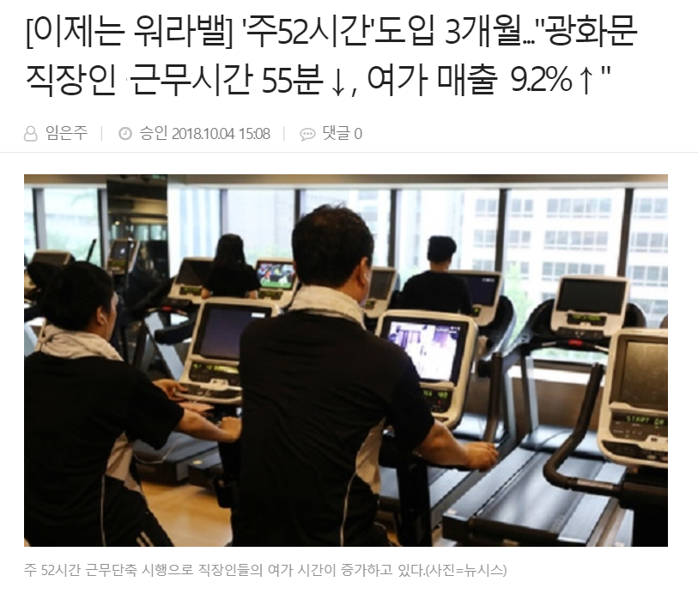
MODERN C L A S S
1. 현황
Notes:
점점 많은 사람들이 워라벨을 중시하지만, 실제적으로 여가시간이 짧거나 애매하기 때문에 그 시간을 활용하지 못하고 낭비하는 일이 종종 발생합니다.

Slide 4
MODERN C L A S S
2. 문제점
애매한 시간
낮은 접근성
!
비용
Notes:
우리는 이러한 문제점을 해결하기위해 지역, 시간대, 관심가는 주제를 선택하여 원하는 수업을 받을 수 있는 서비스를 제공하려 합니다.

Slide 5
MODERN C L A S S
3. 해결방안
강사 〮 튜터의 신뢰도
비용

Slide 6


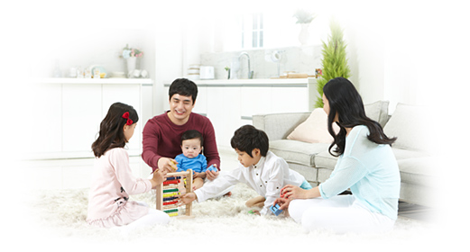
MODERN C L A S S
4. 이점
시간활용
취미 〮 재능공유
삶의 질 향상
Notes:
- 효율적인 시간활용
내가 원하는 시간과 장소에서 수업을 듣기때문에 시간을 효율적으로 활용할 수 있습니다.
- 취미와재능을찾고 공유
배움뿐만아니라 자신의 강의를 개설함으로써 취미나 재능을 찾을 수 있고 상대방과 공유할 수 있습니다.
- 삶의 질 향상
내가 원하는 것을 할 수 있으므로 삶의 질을 향상시킬 수 있습니다.

Slide 7



MODERN C L A S S
5. 차별점
카드뉴스형 후기 지원
다양한 체험활동 지원

Slide 8
감사합니다
자바110기 5조

